Slide 1

Организация проведения профилактических мероприятий
в Краснодарском крае по итогам
9 месяцев 2024 года
Резервы повышения охвата и эффективности диспансеризации

Slide 2
Охват граждан профилактическими медицинскими осмотрами и диспансеризацией, от общего числа населения,%
Наименование показателя | 2019 | 2021 | 2022 | 2023 | 2024 план | 2024 (9 месяцев) факт | 2030
Охват граждан профилактическими медицинскими осмотрами и диспансеризацией, от общего числа населения,% по КК | 41,8 | 47,4 | 54,8 | 61,6 | 70 | 54,5 | 70
Охват граждан профилактическими медицинскими осмотрами и диспансеризацией, от общего числа населения,% по РФ | 47,2 | 34,7 | 46,3 | 63,7 | 70

Slide 3
Результаты проведения ПМО и ДОГВН за 9 месяцев 2024 г
ф.№ 131/о
69,6 %
Выполнение ПМО и ДОГВН
3 174 166
человек прошли
профилактические мероприятия,
в том числе:
Детей от 0 до 17 - 1 048 325 человек
Население старше 18 лет – 2 033 062 человека
Предварительные и периодические осмотры 92 779 человек
ПЛАН
на 2024
ПЛАН
сентябрь 2024
ФАКТ сентябрь 2024
По состоянию на 01.10.2024 г помесячный план (79,8%) в целом по Краснодарскому краю выполнен на 87,2 %

Slide 4
Общие результаты профилактических мероприятий за 9 месяцев 2024 г
ф.№ 131/о
Профилактическое мероприятие | План на 2024 | Факт за 9 мес.2024 | % выполнения
ПМО | 656 293 | 443 930 | 67,6
ДОГВН | 2 263 960 | 1 589 132 | 70,2
УД | 297 279 | 246 875 | 83
Диспансеризация по оценке репродуктивного здоровья | 746 382 | 148 493 | 19,9

Slide 5
69 МО Краснодарского края не достигли планового показателя по профилактическим медицинским осмотрам и диспансеризации на 01.10.2024 года (79,8 %)
ф.№ 131/о
Среднекраевой показатель – 69,6 %
    Плановый показатель не достигнут
!
    Плановый показатель достигнут
!

Slide 6
Медицинские организации с наименьшими показателями выполнения плана по ПМО и ДОГВН на 01.10.2024 года
ф.№ 131/о
МО | План | Факт | % выполнения
Темрюкская ЦРБ | 55 723 | 18 334 | 32,9 %
ГП № 19 г. Краснодара | 32 905 | 11 201 | 44,7 %
Мостовская ЦРБ | 29 585 | 13 890 | 46,9 %
Славянская ЦРБ | 29 585 | 23 833 | 50,1%
Лабинская ЦРБ | 52 374 | 22 330 | 50,4%

Slide 7
Выявление факторов риска развития ХНИЗ в рамках ПМО и диспансеризации в Краснодарском крае за 9 месяцев 2024 г
(% от числа прошедших ПМО и ДОГВН)
ф.№ 131/о

Slide 8
Выявление фактора риска развития ХНИЗ – ожирения за 9 месяцев 2024 года
(% от числа прошедших ПМО и диспансеризацию) ЦП по РФ 20,1%
ф.№ 131/о
Медицинские организации с наибольшими показателями
17,1
Медицинские организации с наименьшими показателями
2,4
Отсутствуют показатели выявления ожирения за 9 месяцев:
Туапсинская ЦРБ № 4

Slide 9
Структура впервые выявленной заболеваемости по итогам
9 месяцев 2024 года
ф.№ 131/о
Распределение прошедших ПМО и диспансеризацию по группам здоровья по итогам 9 месяцев 2024 г

Slide 10
Результаты направления на 2 этап диспансеризации по итогам 9 месяцев 2024 года
Медицинские организации с наименьшим охватом направленных на 2 этап
(% от числа прошедших 1 этап диспансеризации)
ЦП 60%
Среднекраевой показатель - 40,2%
Медицинские организации с наименьшими показателями прошедших 2 этап
(% от числа направленных)
ЦП 88%
43,4
43,5
Среднекраевой показатель – 78,5%

Slide 11
Динамика частоты первичного выявления БСК и ЗНО в рамках ПМО и диспансеризации в 2020 – 9 мес. 2024 гг
ф.№ 131/о
Первичное выявление БСК в Краснодарском крае
(на 100 тыс. прошедших ПМО и диспансеризацию)
Первичное выявление ЗНО в Краснодарском крае
(на 100 тыс. прошедших ПМО и диспансеризацию)
РФ
РФ
в 1,3 раза в КК
в 1,7 раза в КК
в 1,7 раза в РФ
в 1,5 раза в РФ

Slide 12
ф.№ 131/о
Результаты первичного выявления БСК и ЗНО при проведении ПМО и диспансеризации за 9 месяцев 2024 г в сравнении аналогичным периодом 2023 г
Первичное выявление БСК (абс.)
на 5,4%
Первичное выявление ЗНО (абс.)
Доля выявленных ЗНО на 0-2 ст. (%)
КК
РФ
2 605
на 8,8 %
2 377

Slide 13
Первичное выявление БСК на 100 тыс. прошедших ПМО и диспансеризацию за 9 месяцев 2024 года
(38 МО достигли значений выше среднего показателя по краю)
ф.№ 131/о
4 578 на 100 тыс. прошедших ПМО и диспансеризацию- показатель по КК за 9 мес.
Медицинские организации с наибольшими показателями частоты первичного выявления БСК
Медицинские организации с наименьшими показателями частоты первичного выявления БСК
937
942
Отсутствуют показатели первичного выявления БСК за 9 месяцев: ГП № 12 г. Краснодара

Slide 14
Первичное выявление ЗНО на 100 тыс. прошедших ПМО и диспансеризацию за 9 месяцев 2024г
(29 МО достигли значений выше среднего показателя по краю)
ф.№ 131/о
116,9
на 100 тыс. прошедших ПМО и диспансеризацию
показатель по КК за
9 месяцев
911
медицинские организации с наибольшими показателями частоты первичного выявления ЗНО
медицинские организации с наименьшим показателями частоты первичного выявления ЗНО
В 6 МО отсутствует первичное выявление ЗНО: ГП № 8 г. Краснодара, Лабинская ЦРБ, ГП № 7 г. Новороссийска, ГП № 2 г. Сочи, Туапсинская ЦРБ № 2, Туапсинская ЦРБ № 4

Slide 15
Охват диспансерным наблюдением пациентов с впервые выявленными ХНИЗ за 9 месяцев 2024 г,%
ф.№ 131/о

Slide 16
Охват диспансерным наблюдением пациентов 2 группы здоровья в ОМП,% за 9 мес. 2024 г
ф.№ 131/о
Ни один человек не взят на Д учет в ОМП: ГБ г-к Геленджик А-О филиал, Гулькевичская ЦРБ, Кавказская ЦРБ, Калининская ЦРБ, ГП № 3 г.Краснодара, ГП № 8 г.Краснодара, ГП № 9 г.Краснодара, ГП № 10 г.Краснодара,ГП № 16 г.Краснодара,ГП № 27 г.Краснодара,ГП № 3 г.Новороссийска, ГП № 7 г.Новороссийска,ГП № 8 г.Новороссийска,ГБ № 4 г.Новороссийска,ГП № 2 г.Сочи,ГП № 3 г.Сочи,ГП № 4 г.Сочи,ГБ № 4 г.Сочи,ГБ № 8 г.Сочи,Туапсинская ЦРБ № 2,Туапсинская ЦРБ № 4,Успенская ЦРБ, Усть-Лабинская ЦРБ, Щербиновская ЦРБ

Slide 17

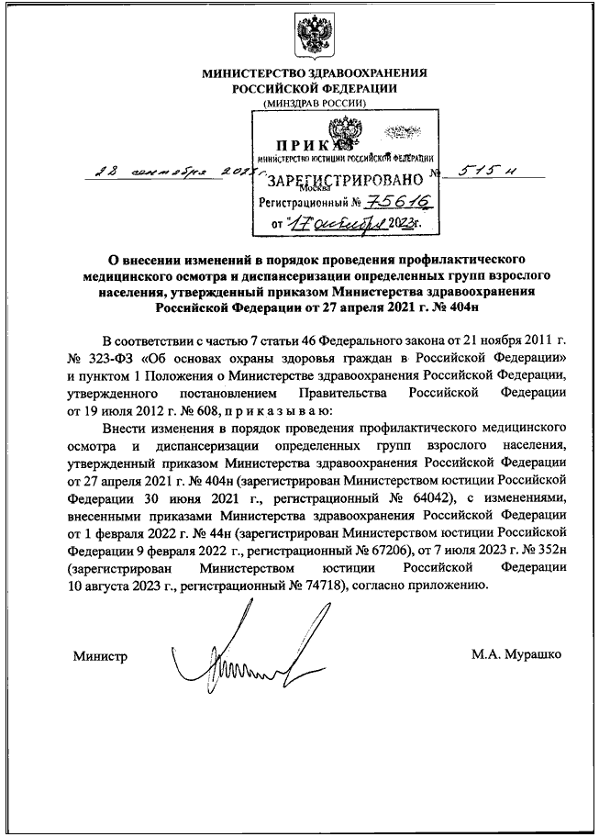
Работа с трудоспособным контингентом
Правовое регулирование доступности профилактических мероприятий для граждан трудоспособного возраста
Трудовой кодекс Российской Федерации" от 30.12.2001 N 197-ФЗ (ред. от 08.08.2024)
Работники при прохождении диспансеризации и профилактического медицинского осмотра имеют право на освобождение от работы с сохранением за ними места работы (должности) и среднего заработка.
< 40 лет-1 рабочий день 1 раз в 3 года
> 40 лет-1 рабочий день 1 раз в год
Приказ МЗ РФ от 28.09.2023 № 515 н
О внесении изменений в порядок проведения профилактического медицинского осмотра и диспансеризации определенных групп взрослого населения, утвержденный приказом МЗ РФ от 27 апреля 2021г.№ 404 н
Гражданин проходит профилактический медицинский осмотр и диспансеризацию приоритетно в медицинской организации, в которой он получает ПМСП. Допускается проведение вышеуказанных мероприятий в иной медицинской организации, участвующей в оказании гражданам Российской Федерации медицинской помощи в соответствии с программой государственных гарантий , в том числе в выездной форме по месту работы или учебы, в соответствии с согласованным графиком

Slide 18
Выполнение плана проведения профилактических мероприятий по итогам 9 мес. среди возрастной группы 18-64 лет
ф.№ 131/о
Медицинские организации с наибольшими показателями выполнения плана,%
Медицинские организации с наименьшими показателями выполнения плана,%

Slide 19
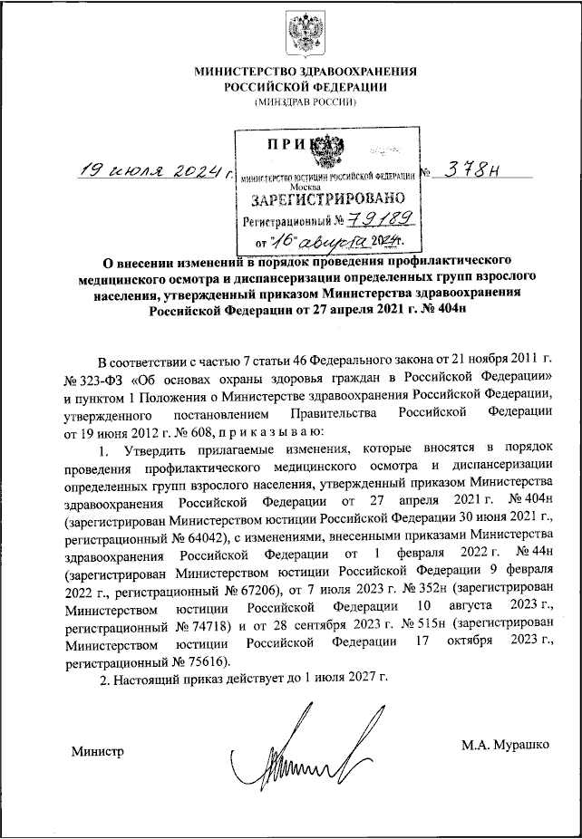

Новеллы законодательства
Приказ МЗ РФ от 19.04.2024 № 378 н
О внесении изменений в порядок проведения профилактического медицинского осмотра и диспансеризации определенных групп взрослого населения, утвержденный приказом МЗ РФ от 27 апреля 2021г.№404н
*Предусмотрено право для ветеранов боевых действий на прохождение профилактических медицинских осмотров и диспансеризации во внеочередном порядке
*Предусмотрено скрининговое исследование на антитела к гепатиту С у граждан в возрасте 25 лет и старше 1 раз в 10 лет
Программа государственных гарантий бесплатного оказания гражданам медицинской помощи на 2024 год и на плановый период 2025 и 2026 годов
В отношении застрахованных лиц по месту осуществления служебной деятельности может быть организовано проведение диспансерного наблюдения в целях профилактики развития профессиональных заболеваний или осложнений, обострений ранее сформированных хронических неинфекционных заболеваний

Slide 20
Результаты проведения углубленной диспансеризации по итогам 9 месяцев 2024 года
Среднекраевой показатель 83 %
48 МО не достигли среднекраевого показателя

Slide 21
Результаты проведения углубленной диспансеризации за 9 мес. 2024 г
План на 2024 г 297 279
Факт 246 875
( 83%)
1-я категория 76 007 человек (30,8%) 2-я категория 111 967 человек (45,4%) иные категории (по инициативе граждан) 58 901 человек (23,8%)
Направлены на II этап 43 124 человека (17,5% от прошедших 1 этап УД) Прошли II этап 30 373 человека (70,4% от направленных на 2 этап)

Slide 22
Основные результаты проведения диспансеризации по оценке репродуктивного здоровья
Целевой показатель диспансеризации-30% от населения репродуктивного возраста, или 746 382 человека
92 медицинские организации Краснодарского края участвуют в диспансеризации взрослого населения репродуктивного возраста
План на 2024 г 746 382 чел.
Факт 2024 г 148 493 чел.
Годовой план выполнен на 19,9 %

Slide 23
Результаты проведения диспансеризации по оценке репродуктивного здоровья
(по оперативным данным от 04.10.2024)
Среднекраевой показатель 19,9 %
54 МО не достигли среднекраевого показателя
Нет данных на 04.10.2024 г - Туапсинская ЦРБ № 4

Slide 24
Результаты проведения диспансеризации по оценке репродуктивного здоровья
(по оперативным данным от 04.10.2024)
Медицинские организации с наибольшими показателями выполнения плана,%
92
Медицинские организации с наименьшими показателями выполнения плана,%
3
3
3

Slide 25
Результаты проведения диспансеризации по оценке репродуктивного здоровья на 04.10.2024 г
Этапы диспансеризации | Женщины | Мужчины
Прошли 1 этап диспансеризации по оценке репродуктивного здоровья | 83 750 | 64 743
Направлены на 2 этап диспансеризации по оценке репродуктивного здоровья | 15 841 (18,9 % от прошедших 1 этап) | 4 456 (6,9 % от прошедших 1 этап)
Распределение
по группам здоровья
Женщины
Мужчины

Slide 26
Первоочередные меры по повышению охвата и эффективности профилактических мероприятий
Активное привлечение населения на профилактические мероприятия, в т.ч. на диспансеризацию по оценке репродуктивного здоровья, путем информирования о работе мед. организации на сайте МО, в СМИ об объемах и порядке проведения исследований профилактических мероприятий, использование визуальной агитации; Актуализация планов-графиков обследования застрахованных лиц, подлежащих диспансеризации взрослого населения репродуктивного возраста по оценке репродуктивного здоровья; Обеспечение доступности записи на профилактические мероприятия с использованием ЕПГУ, в том числе доступность записи в вечернее время и в выходные дни во всех медицинских организациях; При отсутствии в штате специалистов (акушера-гинеколога, уролога) или возможности проведения необходимых диагностических исследований заключить договоры с другими медицинскими организациями для выполнения всех мероприятий диспансеризации по оценке репродуктивного здоровья; Увеличение охвата диспансеризацией и ПМО, в т.ч. лиц 40-65 лет, не посещавших медицинские организации 2 и более года;
Взаимодействие с предприятиями и организациями, в т.ч. в рамках корпоративных программ, проведение профилактических мероприятий в организованных коллективах с целью увеличения охвата населения и снижения смертности лиц трудоспособного возраста;
Формирование настороженности к заболеваниям, лидирующим в структуре смертности, как у медицинских работников, так и у населения (БСК, ЗНО);
Эффективное функционирование мобильных медицинских бригад; проведение ПМО и 1 этапа ДОГВН сельским жителям в условиях ФАПов и врачебных амбулаторий;
Повышение качества проведения ПМО и ДОГВН (выявление факторов риска ХНИЗ и первичной заболеваемости, направление на 2 этап диспансеризации и на УПК); особое внимание уделив лицам трудоспособного возраста;
Обеспечить увеличение доли граждан, завершивших II этап диспансеризации;
Укомплектование службы медицинской профилактики (в соответствии с приказом Минздрава России от 29.10.2020 № 1177н)

Slide 27
Спасибо
за внимание !

